Slide 1
Chemische industrie
Fijnchemie
Kleine hoeveelheden
Batchproces
Bulkchemie
Grote hoeveelheden
Continu proces

Slide 2
Blokschema

Slide 3
Maken van salmiak NH₄Cl
Welke grondstoffen
Zoutzuur
Ammonia
Welke blokken nodig?
Blok voor reactie
Wat komt uit reactie blok
Oplossing van salmiak
Wat willen we hebben
Dus nodig blok voor scheiding

Slide 4
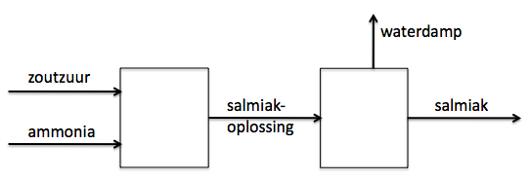
Blok schema salmiak

Slide 5
Productie van methanol uit waterstof en koolmonoxide
CO + H₂
H₂
CO + H₂
+ CH₄O
CH₄O
CO
Voorbeeld continu proces
continue instroom grondstoffen
continue uitstroom product
Batch proces
reageerbuis in het groot

